Slide 1
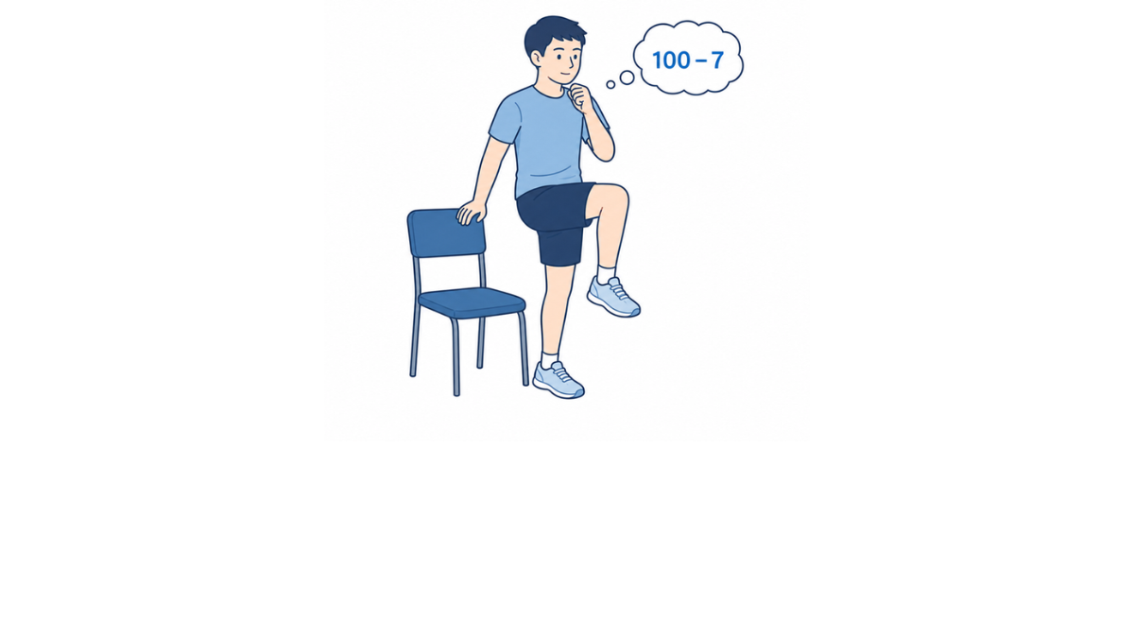
・足踏みしながら引き算を行いましょう。
・転倒に注意して支持物を把持して行いましょう。

